Slide 1
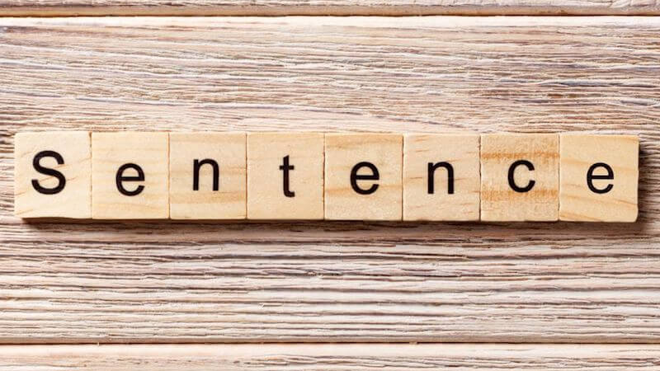
Vrste rečenica

Slide 2
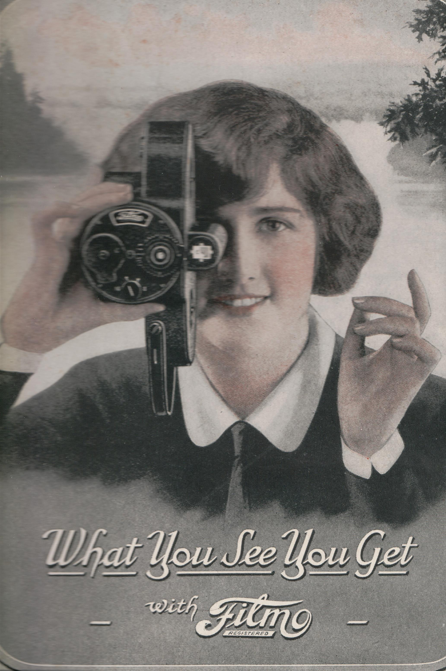
Prema priopćajnoj svrsi:
1. Izjavna
Volim gledati horor filmove.
2. Upitna
Kakve ti filmove voliš gledati?
3. Usklična
Ugasi televiziju!

Slide 3
Prema sadržaju koji izriču:
1. Jesne (potvrdne)
Imam novi kaput.
2. Niječne
Nemam novi kaput.

Slide 4
Ponovimo pretvorbu
Iz izjavne rečenice:
Imam novi kaput.
U upitnu rečenicu:
Imam li novi kaput?
Uvijek koristimo česticu LI za postavljenje pitanja.
DA LI (NIKADA)
JE LI (PONEKAD)

Slide 5
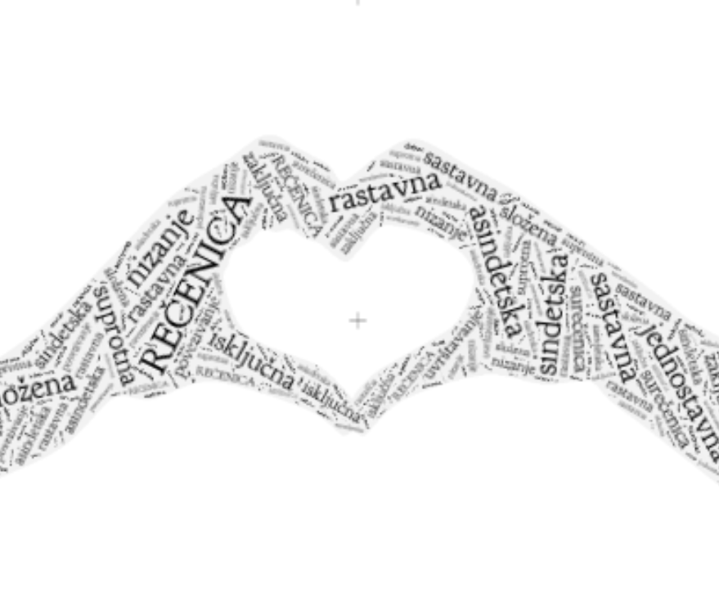
REČENICE PO SASTAVU
1. JEDNOSTAVNE REČENICE
2. SLOŽENE REČENICE

Slide 6
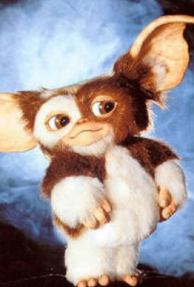
JEDNOSTAVNE REČENICE
Koliko predikata brojimo u rečenicama?
Napisao je suvišan komentar.
Napisao je
Jučer su mu čestitali rođendan.
Su mu čestitali
Samo Gizmo zna istinu.
Zna

Slide 7
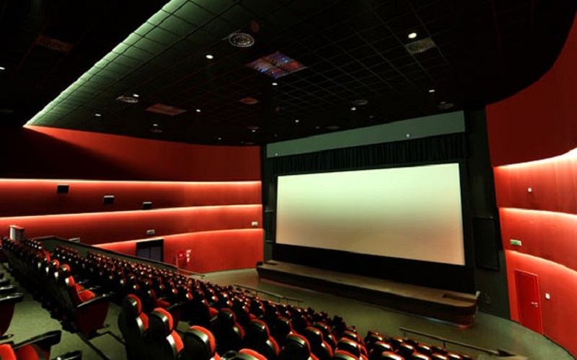
Rečenicu koja ima samo JEDAN PREDIKAT nazivamo JEDNOSTAVNA REČENICA.
Koliko rečenica ima subjekata?
Maja, Andrea i Zubi idu u kino.
Maja, Andrea, Zubi- 3 subjekta, 3 vršitelja radnje.
Jednostavna rečenica može imati više drugih rečeničnih dijelova (subjekata, objekata, priložnih oznaka, atributa, apozicija)

Slide 8
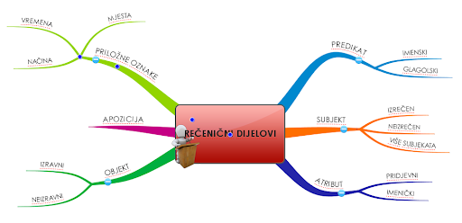
Kakva može biti jednostavna rečenica?
Gizmo piše.
S P
Gizmo svaki dan piše komentare.
S POV P O(i)
Jednostavna rečenica može biti:
1. NEPROŠIRENA – sastoji se samo od subjekta i predikata
2. PROŠIRENA – osim S i P ima i dopune

Slide 9
Prisjetimo se…
Dobar dan. Laku noć. Novi tip.
NEOGLAGOLJENA REČENICA
Na društvenoj mreži je zabavno. Govori se o praznicima. Kiši.
BESUBJEKTNA REČENICA
Imam nekoliko naljepnica.
Rečenica s neizrečenim (skrivenim) subjektom.

Slide 11
SLOŽENA REČENICA
Koliko je predikata u rečenicama?
Došao sam na igralište, a tebe nema.
Došao sam, nema
Pričekat ću te ako možeš doći brzo.
Pričekat ću, možeš doći
Pišem zadaću, čitam lektiru i slušam radio.
Pišem, čitam, slušam

Slide 12
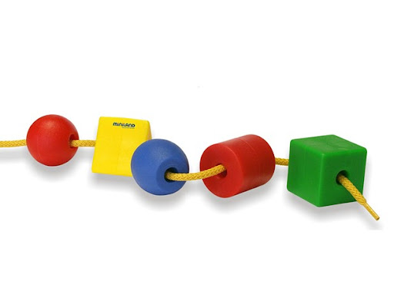
Od kojih se rečenica sastoje navedene rečenice?
Došao sam na igralište, a tebe nema.
Došao sam na igralište. Tebe nema.
Pričekat ću te ako možeš doći brzo.
Pričekat ću te. Možeš doći brzo.
Pišem zadaću, čitam lektiru i slušam radio.
Pišem zadaću. Čitam lektiru. Slušam radio.

Slide 13
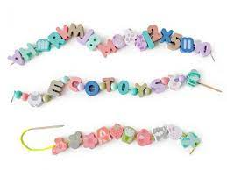
Složena rečenica je ona koja ima više predikata i nastala je spajanjem jedne ili više jednostavnih rečenica.
Jednostavne rečenice koje tvore složenu nazivamo SUREČENICAMA.

Slide 14
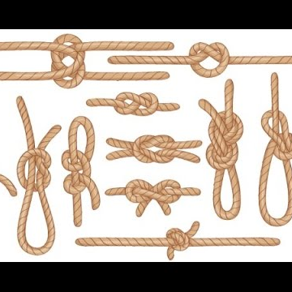
KAKO NASTAJU SLOŽENE REČENICE – VRSTE SKLAPANJA
1. POVEZIVANJE – vrši se pomoću veznika i vezničkih riječi.
Izgovorio je nekoliko riječi. Sjeo je za računalo.
Izgovorio je nekoliko rečenica i sjeo za računalo.
Veznička riječ služi za povezivanje, ali ne pripada nijednoj surečenici.
Rečenice nastale povezivanjem zovu se VEZNIČKE REČENICE.

Slide 15
2. NIZANJE- surečenice se sklapaju bez veznika (nevezničke rečenice), odvajaju se samo zarezima.
Šalio se. Igrao se. Uživao je u svakom trenutku.
Šalio se, igrao, uživao u svakom trenutku.
Rečenice nastale nizanjem zovemo REČENIČNI NIZ.

Slide 16
3. UVRŠTAVANJE- postupak kada jednu jednostavnu rečenicu uvrstimo/uklopimo u drugu.
Znao je. Pisao je pismo. Više je neće vidjeti.
Znao je, dok je pisao, da je više neće vidjeti.

Slide 18
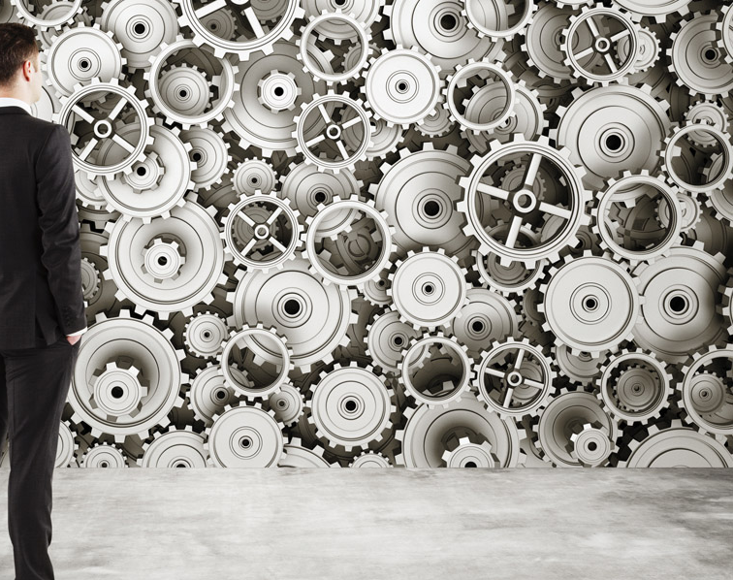
VRSTE SLOŽENIH REČENICA
1. NEZAVISNO SLOŽENE REČENICE
2. ZAVISNOSLOŽENE REČENICE

Slide 19
Mogu li surečenice stajati samostalno?
Izgovorio je nekoliko riječi pa je sjeo za stol.
Izgovorio je nekoliko riječi. Sjeo je za stol.
Pozdravili smo se i otišli smo kućama.
Pozdravili smo se. Otišli smo kućama.
NEZAVISNOSLOŽENE REČENICE- složene rečenice u kojima jednostavne rečenice pri odvajanju mogu stajati samostalno i ne gube svoj cjeloviti smisao. Međusobno su neovisne.

Slide 20
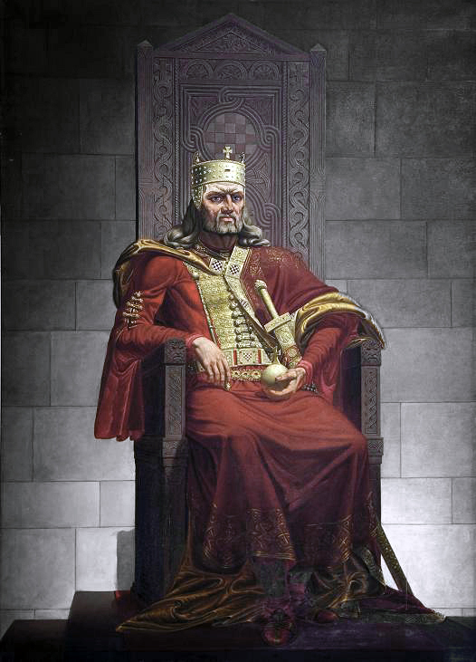
Mogu li surečenice stajati samostalno?
Smješkao se dok je pisao.
Smješkao se. Dok je pisao.
Jučer su mu se poklonili kao da je pravi kralj.
Jučer su mu se poklonili. Kao da je pravi kralj.
ZAVISNOSLOŽENE REČENICE – one u kojima surečenice zavise jedna o drugoj te se ne mogu odvojiti, a da pri tome ne izgube smisao.

Slide 22
Radna bilježnica str. 63. – 73.
https://hr.izzi.digital/DOS/52474/63175.html

